Slide 1
第十二章
动 能 定 理

Slide 2
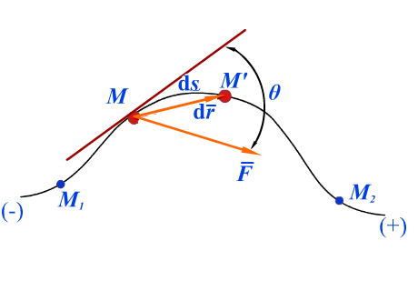
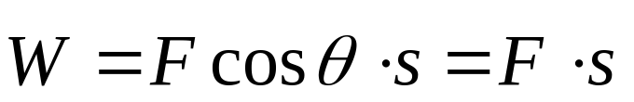

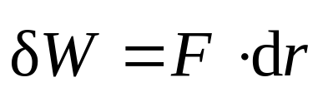
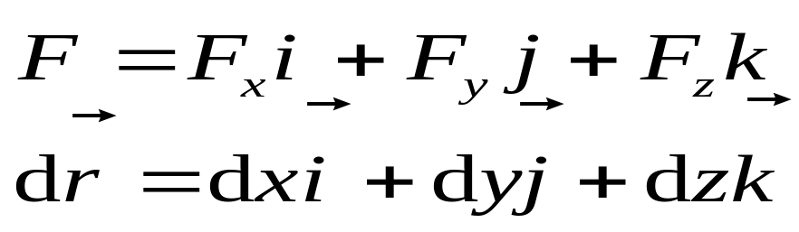
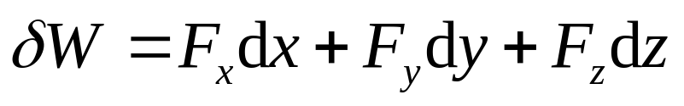
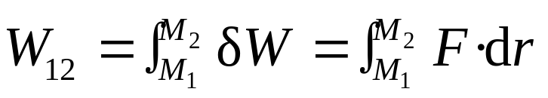
§12-1 力的功
一、常力在直线运动中的功
二、变力在曲线运动中的功
元功
记

Slide 3
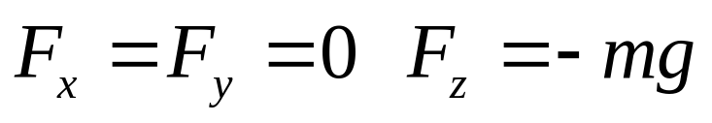
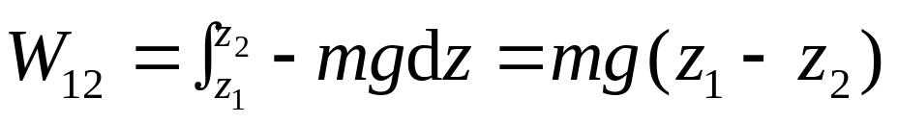
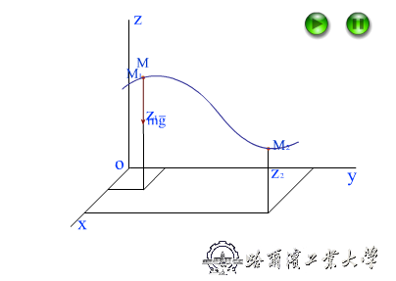
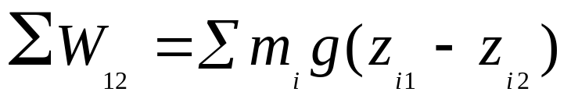
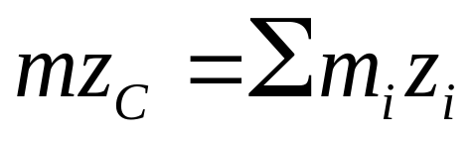
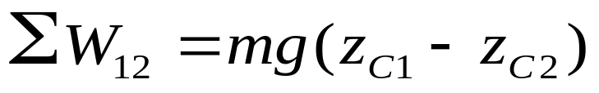
三、几种常见力的功
1.重力的功
质点
质点系
由
得
重力的功只与始、末位置有关，与路径无关。

Slide 4
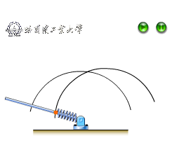
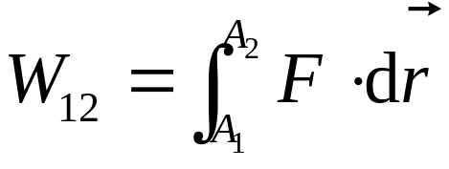
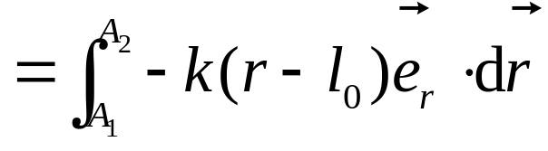
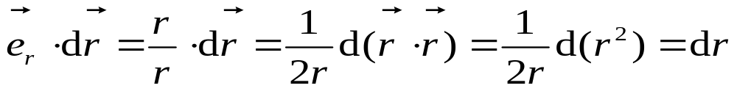
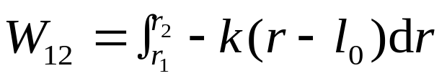
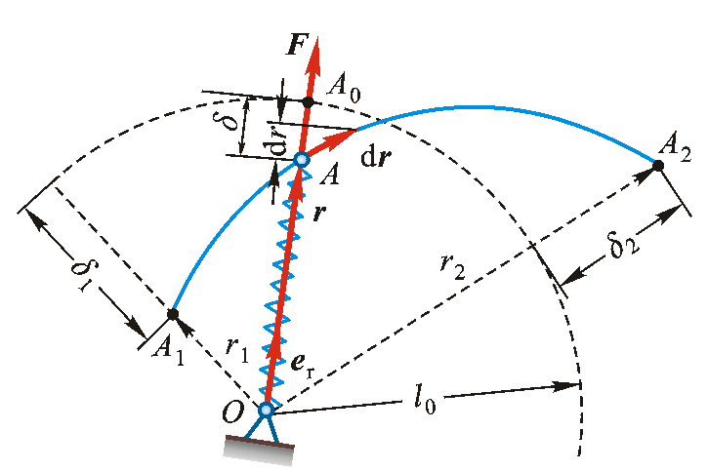
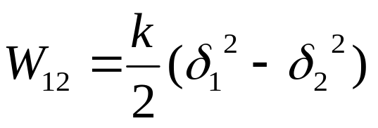
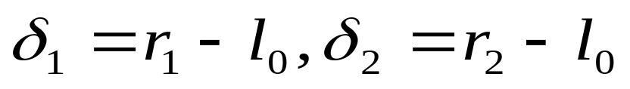
2.弹性力的功
弹簧刚度系数k(N/m)
弹性力的功为
得
即
弹性力的功也与路径无关

Slide 5
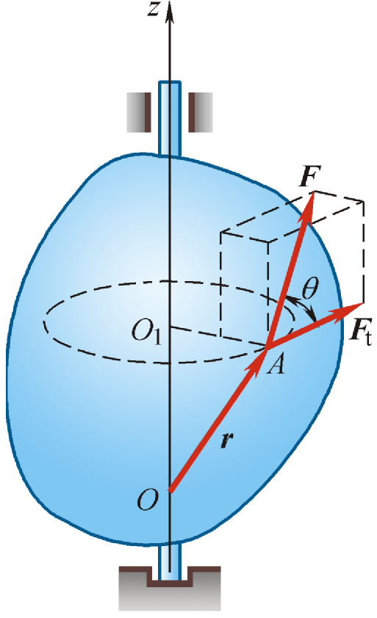
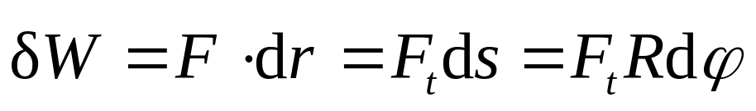
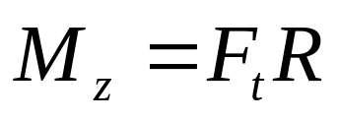
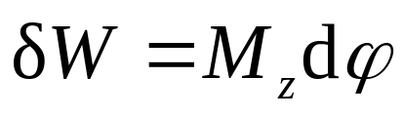

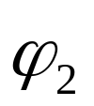

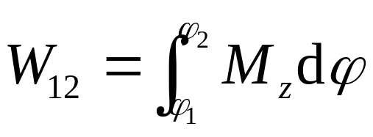
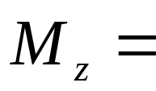
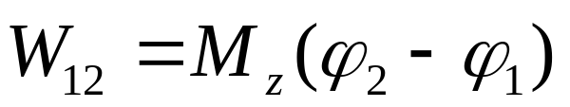
3. 定轴转动刚物体上作用力的功
由
从角 转动到角 过程中力 的功为
若 常量
则

Slide 6
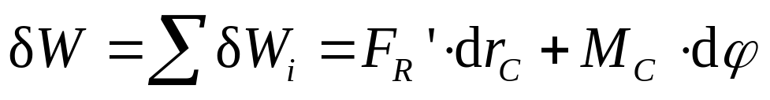
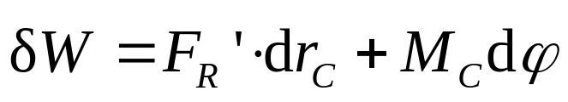
4. 任意运动刚体上力系的功
无论刚体作何运动，力系的功总等于力系中所有力作功
的代数和。
对刚体而言，力系的简化和等效原理对动力学也适用。
将力系向刚体上任一点简化，一般简化为一个力和一个力
偶。由力系的等效原理，这个力和力偶所作的元功等于力
系中所有力所作元功的和，有
平面运动刚体

Slide 7

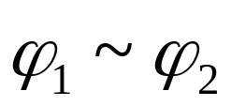
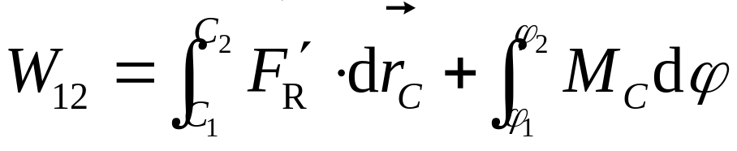
当质心由 ,转角由 时,力系的功为
说明:1.对任何运动的刚体,上述结论都适用;
2.C点不是质心,而是刚体上任意一点时,上述结论也成立
3.计算力系的主矢、主矩时，可以不包含不作功的力。

Slide 8
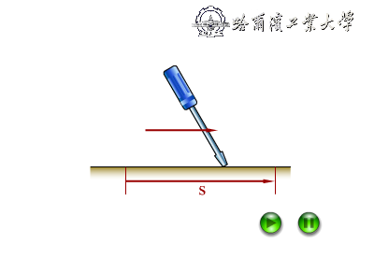
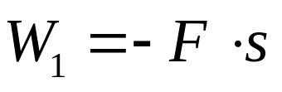
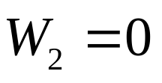
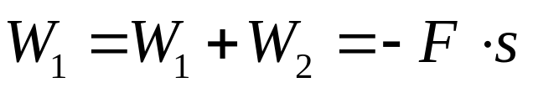
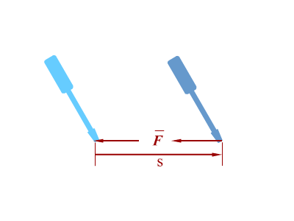
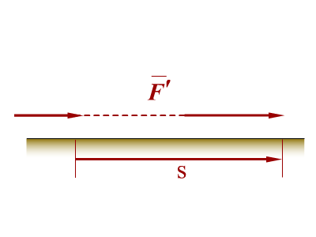
思考：

Slide 9
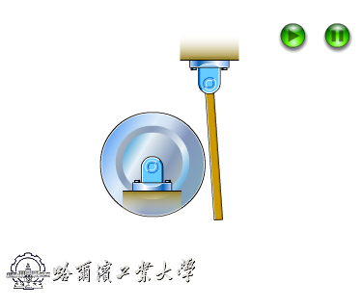
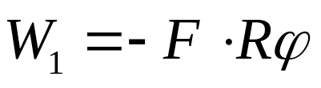
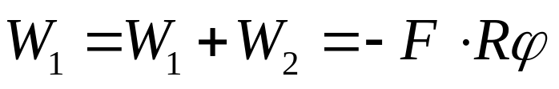
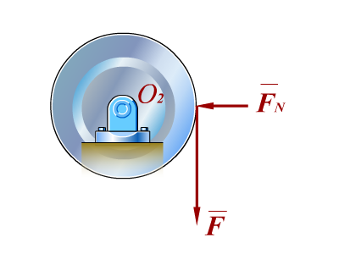
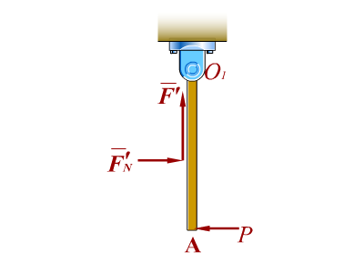

Slide 10
例12-1
已知:均质圆盘R ,m ,F =常量,且很大,使O 向右运动, f , 初静止。
求: O 走过S 路程时力的功。
F

Slide 11
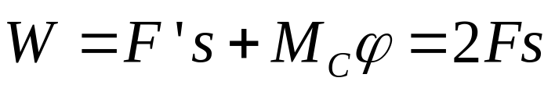
解：
重力，摩擦力，法向约束力都不作功，只有力F作功，将力F向质心简化，得
F
C
P
F_{S}
F_{N}

Slide 12
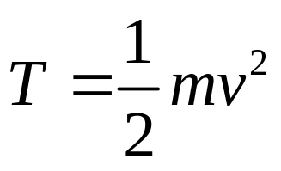
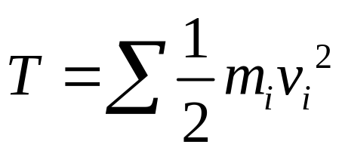
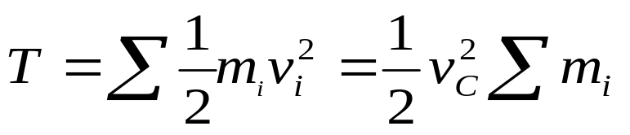
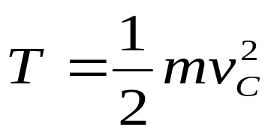
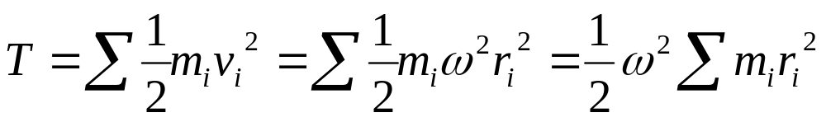
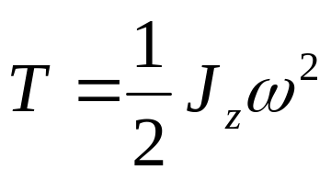
§12-2 质点和质点系的动能
1.质点的动能
2.质点系的动能
（1）平移刚体的动能
即
（2）定轴转动刚体的动能
即

Slide 13



（3）平面运动刚体的动能
速度瞬心为P
得
平面运动刚体的动能等于随质心平移的动能与绕质心转动的动能之和.
对于任意质点系（可以是非刚体）的任意运动，质点系在绝对运动中的动能等于它随质心平移的动能与相对于质心平移坐标系运动的动能之和。

Slide 14






§12-3 动能定理
1.质点的动能定理
将 两端点乘 ,
得
因此
－－质点动能定理的微分形式
质点动能的增量等于作用在质点上力的元功。
－－质点动能定理的积分形式
在质点运动的某个过程中,质点动能的改变量等于作用于质点的力作的功.

Slide 15




2.质点系的动能定理
由
得
－－质点系动能定理的微分形式
质点系动能的增量，等于作用于质点系全部力所作的元功的和.
－－质点系动能定理的积分形式
质点系在某一段运动过程中,起点和终点的动能改变量,等于作用于质点系的全部力在这段过程中所作功的和.

Slide 16
3.理想约束及内力的功
光滑固定面、固定铰支座、光滑铰链、不可伸长的柔索等约束的约束力作功等于零.
为什么？
称约束力作功等于零的约束为理想约束.
对理想约束,在动能定理中只计入主动力的功即可.
内力作功之和不一定等于零.
思考：
当轮子在固定面只滚不滑时，接触处是否为理想约束？

Slide 17



例12-2
已知:m, h, k, 其它质量不计.
求:

Slide 18




解:

Slide 19

例12-3
已知：轮O ：R₁ ，m₁ ,质量分布在轮缘上; 均质轮C ：R₂ ，
m₂ ，纯滚动, 初始静止 ;θ ,M 为常力偶。
求:轮心C 走过路程s 时的速度和加速度

Slide 20












解:
轮C与轮O共同作为一个质点系
式(a)是函数关系式，两端对t 求导,得

Slide 21




例12-4
已知:冲击试验机m=18kg, l=840mm, 杆重不计，在
时静止释放，冲断试件后摆至
求:冲断试件需用的能量。

Slide 22






解:
得冲断试件需要的能量为
冲击韧度：衡量材料抵抗冲击能力的指标。

Slide 23


例12-5
已知:均质圆盘R ,m ,F=常量,且很大,使O 向右运动, f ,初静止。
求:O 走过S 路程时ω， 。

Slide 24










解:
圆盘速度瞬心为C
将式(a)两端对t 求导,并利用
得

Slide 25






例12-6
已知: , 均质;杆m 均质, =l , M=常量,纯滚动,处于水平面内,初始静止.
求: 转过φ角的

Slide 26










解:
研究整个系统
求导得
注意:轮Ⅰ、Ⅱ接触点C是理想约束,其摩擦力Fs尽管在空间是移动的,但作用于速度瞬心,故不作功.

Slide 27


例12-7
已知:均质杆OB=AB=l, m，在铅垂面内;M=常量,初始静止,
不计摩擦.
求:当A 运动到O点时,

Slide 28












解:
提问：是否可以利用求导求此瞬时的角加速度？

Slide 29




§12-4 功率、功率方程、机械效率
1.功率：单位时间力所作的功.
由 ,得
即:功率等于切向力与力作用点速度的乘积.
作用在转动刚体上的力的功率为
单位W（瓦特）,1W=1J/S

Slide 30



2.功率方程
功率方程:即质点系动能对时间的一阶导数,等于作用于质点 系的所有力的功率的代数和.
车床
或

Slide 31



3.机械效率
有效功率
机械效率
多级传动系统

Slide 32







例12-8
已知:
求:切削力F的最大值。
解:
当
时

Slide 33

例12-9
已知 :m ，l0 ，k ， R ， J。
求:系统的运动微分方程。

Slide 34








解:

Slide 35





令 为弹簧静伸长，即mg=k ,以平衡位置为原点

Slide 36

§12-5 势力场.势能.机械能守恒定律
1.势力场
力场 :一物体在空间任一位置都受到一个大小和方向完全由
所在位置确定的力的作用.
势力场(保守力场):力的功只与力作用点的始、末位置有关,
与路径无关.
势力场中,物体所受的力为有势力.
2.势能
在势力场中,质点从点M运动到任意位置M₀,有势力所作的功为质点在点M相对于M₀的势能.

Slide 37





称势能零点
（1）重力场中的势能
（2）弹性力场的势能

Slide 38






（3）万有引力场中的势能
取零势能点在无穷远

Slide 39


（4）质点系受到多个有势力作用
质点系的零势能位置:各质点都处于其零势能点的一组位置.
质点系的势能:质点系从某位置到其零势能位置的运动过程
中,各有势力做功的代数和为此质点系在该位置的势能.
质点系
重力场

Slide 40


举例:
已知:均质杆 l ,m ,弹簧刚度系数 k , AB 水平时平衡，弹
簧变形为 .
求:杆有微小摆角时系统势能.

Slide 41



重力以杆的水平位置为零势能位置,弹簧以自然位置O为
零势能位置:

Slide 42



取杆平衡位置为零势能点:
即
对于不同的零势能位置,系统的势能是不同的.
质点系在势力场中运动,有势力功为

Slide 43



3. 机械能守恒定律
机械能:质点系在某瞬时动能和势能的代数和.
由
质点系仅在有势力作用下,有
得
质点系仅在有势力作用下运动时,机械能守恒.此类系统称保守系统.
非保守系统的机械能是不守恒的.

Slide 44


例12-10
已知：重物m=250kg, 以v=0.5m/s匀速下降，钢索
k=3.35× N/m .
求: 轮D突然卡住时，钢索的最大张力.

Slide 45






解:
卡住前
卡住后

Slide 46






由 有
即
得

Slide 47






例12-11
已知：m, , k，水平位置平衡 ，OD=CD=b。初角速
度为 。
求：角速度与 角的关系。
解:
取水平位置为零势能位置

Slide 48


4. 势力场的其他性质：
(1)有势力在直角坐标轴上的投影等于势能对于该坐标
的偏导数冠以负号。
系统有多个有势力作用
（2）势能相等的点构成等势能面 。
等势能面不能相交。势能等于零的等势能面为零势能面。
（3）有势力方向垂直于等势能面，指向势能减小的方向。

Slide 49
§12-6 普遍定理的综合应用
动量、动量矩 | 动能
矢量，有大小方向 内力不能使之改变 只有外力能使之改变 约束力是外力时对之有影响。不与能量相互转化，应用时不考虑能量的转化与损失。 当外力主矢为零时，系统动量守恒 当外力对定点O 或质心的主矩为零时，系统对定点或者质心的动量矩守恒。 动量定理描述质心的运动变化 动量矩定理描述绕质心或绕定点的运动变化。 | 非负的标量，与方向无关 内力作功时可以改变动能 理想约束不影响动能 在保守系统中，机械能守恒 动能定理描述质心运动及相对质心运动中动能的变化。

Slide 50

例1
已知:均质圆轮 m, r, R ,纯滚动.
求:轮心Ｃ的运动微分方程.

Slide 51













解:

Slide 52



本题也可用机械能守恒定律求解.
得

Slide 53

例2
已知:两均质轮m ,R ; 物块m ,ｋ,纯滚动,于弹簧原长处无
初速释放，轮与地面间无滑动.
求:重物下降h 时,v，a 及滚轮与地面的摩擦力.

Slide 54












解:
（a）
得
将式（a）对t 求导
其中

Slide 55

例3
已知: l, m，地面光滑.
求:杆由铅直倒下,刚到达地面时的角速度和地面约束力.

Slide 56













解:
时
(a)
(b)
(c)

Slide 57

例4
已知:轮I:r, m1 ; 轮III:r, m3 ; 轮II:R=2r, m2 ; 压力角（即齿轮间作用力与图中两圆切线间的夹角）为20度,物块:mA ;在轮I
上作用有力偶M ，摩擦力不计.
求:O1 , O2处的约束力.

Slide 58











解:
其中
其中

Slide 59









研究I轮
压力角为

Slide 60







研究物块A
研究II轮

Slide 61





已知：塔轮质量 ，大半径 ，小半径
，对轮心C的回转半径 ，质心
在几何中心C。小半径上缠绕无重细绳，绳水平拉出后
绕过无重滑轮B悬挂一质量为 的重物A。
求：
（1）若塔轮和水平地面间为纯滚动，C点加速度，
绳张力，摩擦力为多少；
（2）纯滚动条件；
（3）若静滑动摩擦因数为0.2，动滑动摩擦因数为0.18，
绳张力为多少？
例5
R
C
r
P
B
A

Slide 62









解：
（1）以整体为研究对象，其受力如图所示
其中：
力的功
函数式

Slide 63








两端对时间求导得
研究重物A，受力如图所示
研究塔轮，受力如图所示

Slide 64







（2）
静摩擦因数
（3）塔轮连滚带滑运动
研究重物A和塔轮，受力如图所示
由加速度基点法
向水平方向投影

